Slide 1

51-1
These materials are by the Kongki Ka Project and are made available to you under the terms of the Creative Commons Attribution ShareAlike license 4.0.
You have permission to share and redistribute these materials in any format and to make reasonable revisions and adaptations of this translation, provided that:
You include the above licence and source information.
If you redistribute these materials or create derivatives, you must distribute your contributions under the same license as the original.
The Holy Bible, Berean Standard Bible, BSB is produced in cooperation with Bible Hub, Discovery Bible, OpenBible.com, and the Berean Bible Translation Committee. This text of God's Word has been dedicated to the public domain.
Tibetan text is from the Central Tibetan Bible translation by Central Asia Publishing. Used by permission
Notes:
Ch
51 Paul’s 1st Journey
1. Barnabas, Saul and Agabus in Antioch – Acts 11:19-30 (Left Top)
2. Saul, Barnabas and John Mark sent out – Acts 13:1-5 (Center Top)
3. Sergius Paulus and Elymas – Acts 13:6-12 (Right Top)
4. John Mark leaves them and returns to Jerusalem – Acts 13:13 (Right Center)
5. Rejected by Jews in Pisidian Antioch – Acts 13:14-52 (Right Bottom)
6. Chased from Iconium – Acts 14:1-6 (Center Bottom)
7. Healing of lame man in Lystra – Acts 14:7-20 (Left Bottom)
8. On the way back to Antioch – Acts 14:21-28 (Left Center)
9. The Council at Jerusalem – Acts 15:1-35 (Center)

Slide 2
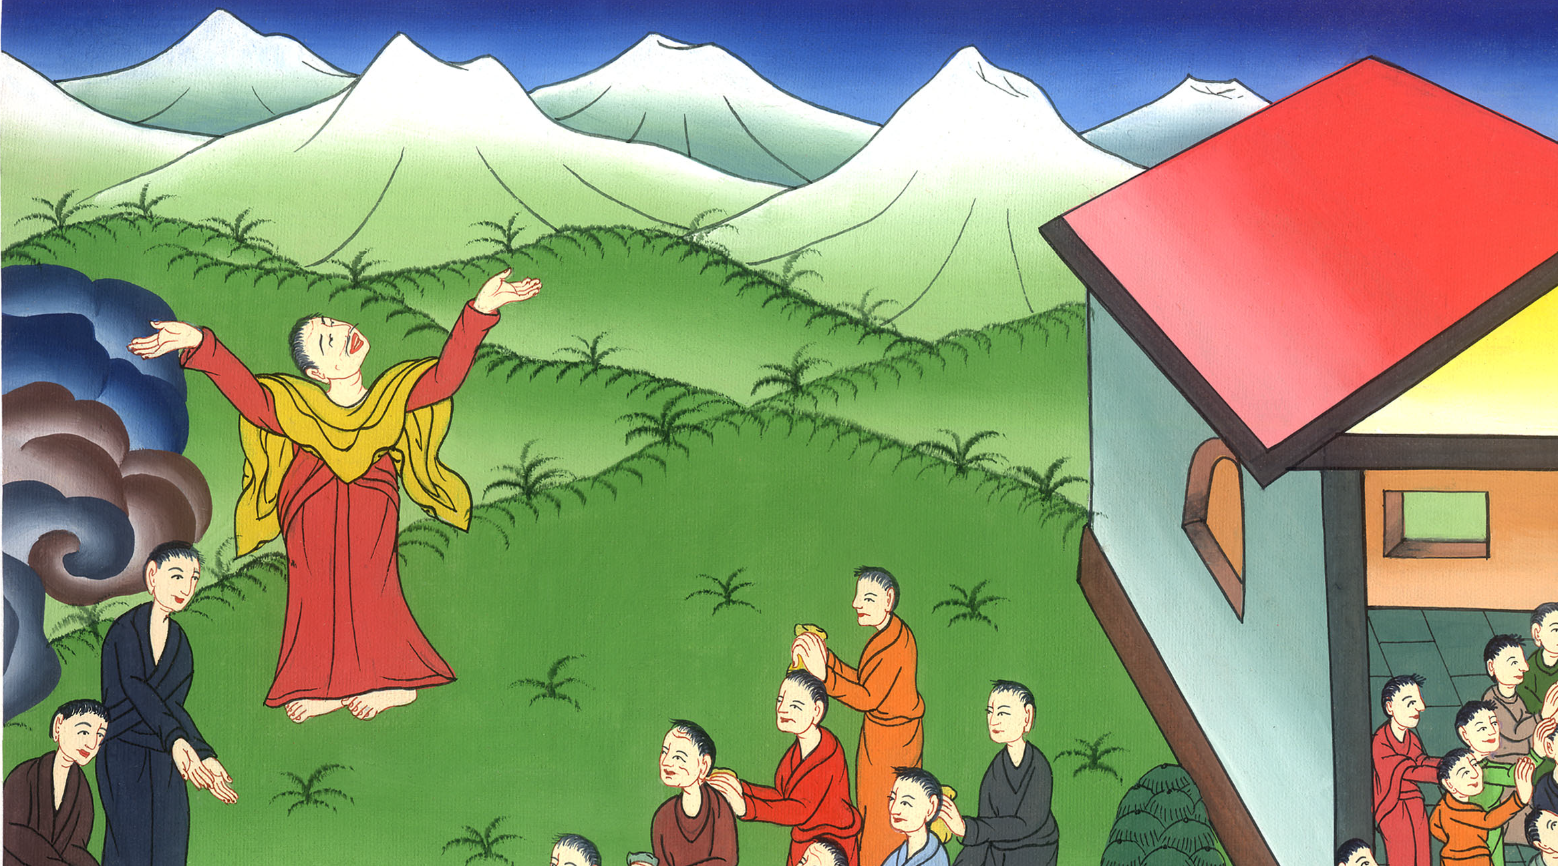
མཛད་པ 11
ཨན་ཏི་ཡོག་ཡཱ་གྲོང་ཁྱེར་ལ་ཡོད་པའི་ཆོས་ཚོགས།

Slide 3
མཛད་པ 11
ཨན་ཏི་ཡོག་ཡཱ་གྲོང་ཁྱེར་ལ་ཡོད་པའི་ཆོས་ཚོགས།
Saul’s 1st Journey
Teaching in Antioch – Acts 11:19-30

Slide 4
མཛད་པ 11
ཨན་ཏི་ཡོག་ཡཱ་གྲོང་ཁྱེར་ལ་ཡོད་པའི་ཆོས་ཚོགས།
This work is licensed under a Creative Commons Attribution-ShareAlike 4.0 International License

Slide 5
19Meanwhile those scattered by the persecution that began with Stephen traveled as far as Phoenicia, Cyprus, and Antioch, speaking the message only to Jews.
19དེ་ནས་སེ་ཏེ་ཕཱན་གྲོངས་པའི་རྗེས་སུ་གནོད་པ་བྱུང་བས་ཁ་འཐོར་ཡོད་པ་རྣམས་ཀྱིས་ཡ་ཧུ་དཱ་པ་ཁོ་ན་ལས་གཞན་སུ་ལའང་བཀའ་མི་སྒྲོགས་པར་ཕེ་ནི་ཀེ་ཡུལ་དང༌། ཀིབ་རུ་གླིང་ཕྲན། སི་རི་ཡཱ་ཡུལ་གྱི་ཨན་ཏི་ཡོག་ཡཱ་གྲོང་ཁྱེར་ལ་ཕྱིན།

Slide 6

མཛད་པ 11:19

Slide 7
20But some of them, men from Cyprus and Cyrene, went to Antioch and began speaking to the Greeks as well, proclaiming the good news about the Lord Jesus.
20འོན་ཀྱང་དེ་ཚོའི་ཁྲོད་དུ་ཀིབ་རུ་དང༌། སེ་རེ་ནཱ་ཞེས་པའི་གྲོང་ཁྱེར་ནས་ཡིན་པའི་མི་ཁ་ཅིག་གིས་ཨན་ཏི་ཡོག་ཡཱ་ལ་སླེབས་ནས་གྷི་རིག་སྐད་སྨྲ་བའི་ཡ་ཧུ་དཱ་པ་རྣམས་ལའང་གཙོ་བོ་ཡེ་ཤུའི་འཕྲིན་བཟང་བསྒྲགས།

Slide 8
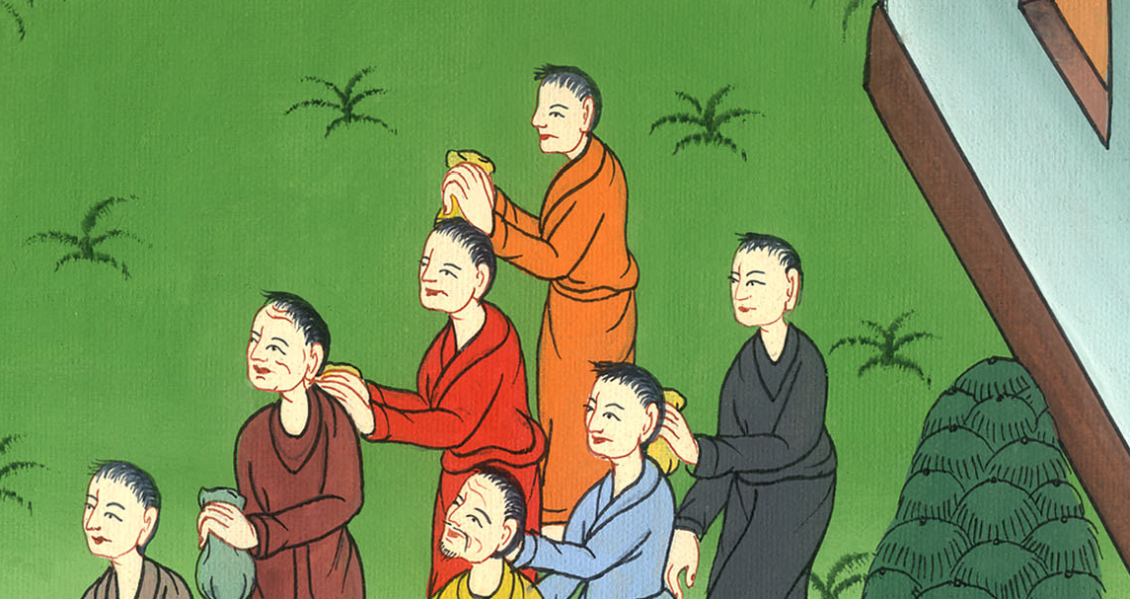
མཛད་པ 11:20

Slide 9
21The hand of the Lord was with them, and a great number of people believed and turned to the Lord.
21དཀོན་མཆོག་གི་ནུས་མཐུ་ཁོ་ཚོ་དང་མཉམ་དུ་བཞུགས་པའི་རྐྱེན་གྱིས། མི་ཧ་ཅང་མང་པོས་སེམས་བསྒྱུར་ནས་གཙོ་བོ་ལ་དད་པ་བྱས་སོ།

Slide 10
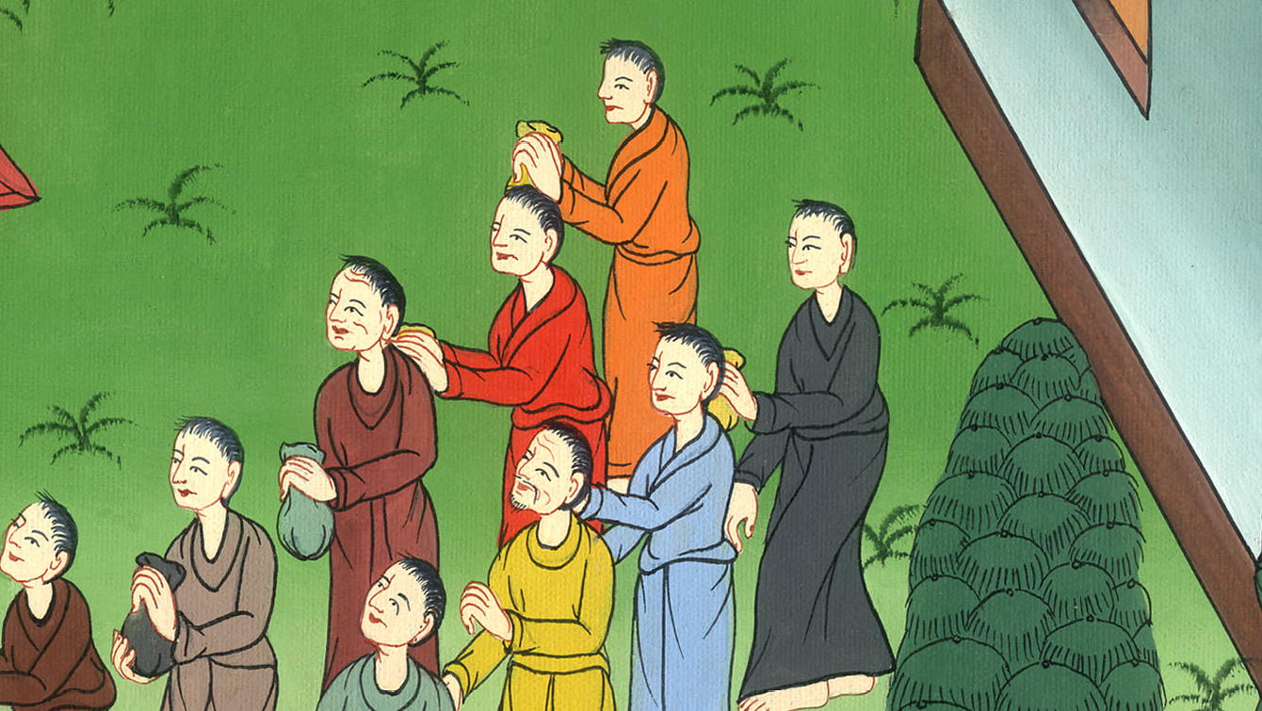
མཛད་པ 11:21

Slide 11
22When news of this reached the ears of the church in Jerusalem, they sent Barnabas to Antioch.
22དོན་དེའི་སྐོར་ཡེ་རུ་ཤ་ལེམ་གྱི་ཆོས་ཚོགས་ཀྱི་མིའི་རྣ་ལམ་དུ་ཐོས་པས་པར་ན་པཱ་ཟེར་བ་དེ་ཨན་ཏི་ཡོག་ཡཱ་ལ་མངགས།

Slide 12
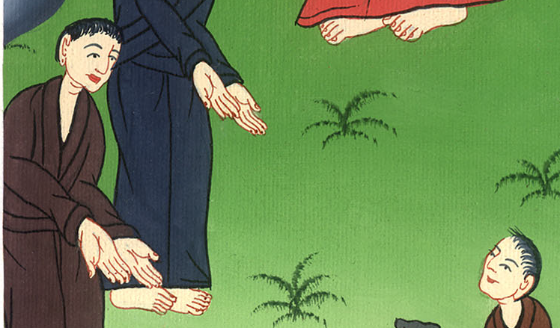
མཛད་པ 11:22

Slide 13
23When he arrived and saw the grace of God, he rejoiced and encouraged them all to abide in the Lord with all their hearts.
23ཁོང་དེར་སླེབས་ནས་དཀོན་མཆོག་གི་ཐུགས་རྗེ་མཐོང་བས་ཁོང་སེམས་དགའ་བར་གྱུར། ཁོང་གིས་ཁོ་རྣམས་ལ་བློ་སེམས་གཅིག་གིས་གཙོ་བོ་ལ་རྟེན་དགོས་པར་བསྐུལ།

Slide 14
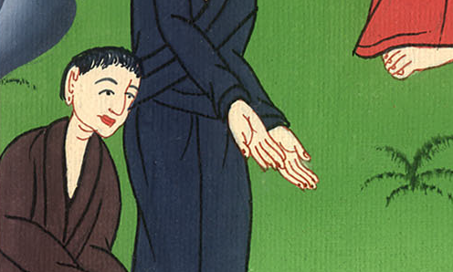
མཛད་པ 11:23

Slide 15
24Barnabas was a good man, full of the Holy Spirit and faith, and a great number of people were brought to the Lord.
24གང་ལགས་ཟེར་ན། ཁོང་ནི་མི་བཟང་པོ་ཞིག་ཡིན་ཏེ། དད་པ་དང་དཀོན་མཆོག་གི་དམ་པའི་ཐུགས་ཉིད་ཀྱིས་གང་བ་ཞིག་ཡིན། ཡང་མི་ཤིན་ཏུ་མང་པོས་གཙོ་བོ་ལ་དད་པ་བྱས།

Slide 16
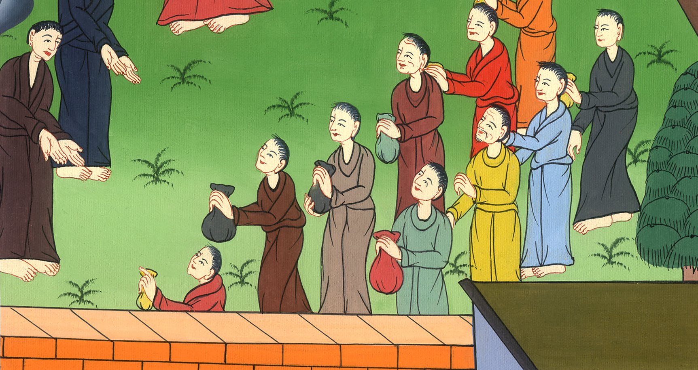
མཛད་པ 11:24

Slide 17
25Then Barnabas went to Tarsus to look for Saul, 26and when he found him, he brought him back to Antioch…
25དེ་ནས་པར་ན་པཱ་ཤ་ཨུལ་འཚོལ་བའི་ཆེད་དུ་ཊར་སཱུ་གྲོང་ཁྱེར་ལ་ཕེབས་ཏེ། 26ཁོང་རྙེད་ནས་ཨན་ཏི་ཡོག་ཡཱ་ལ་འཁྲིད།

Slide 18

མཛད་པ 11:25

Slide 19
So for a full year they met together with the church and taught large numbers of people. The disciples were first called Christians at Antioch.
ལོ་གཅིག་གི་བར་དུ་ཁོང་རྣམས་ཆོས་ཚོགས་དང་འགྲོགས་ཏེ་མི་མང་པོར་ཆོས་བསྟན། ཨན་ཏི་ཡོག་ཡཱར་ཉེ་གནས་རྣམས་ཀྱི་སྤྱི་མིང་ལ་མཱ་ཤི་ཀ་པ་ཞེས་ཐོག་མར་བཏགས།

Slide 20
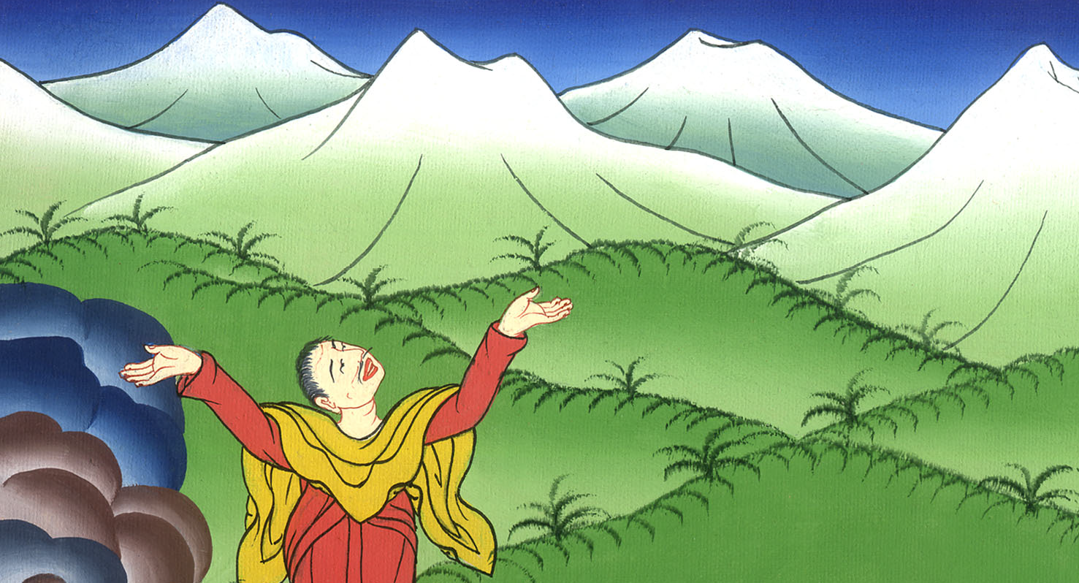
མཛད་པ 11:26

Slide 21
27In those days some prophets came down from Jerusalem to Antioch.
27དེའི་དུས་སུ་ལུང་སྟོན་པ་ཁ་ཤས་ཡེ་རུ་ཤ་ལེམ་ནས་ཨན་ཏི་ཡོག་ཡཱར་སླེབས།

Slide 22
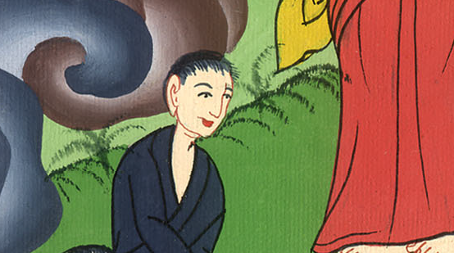
མཛད་པ 11:27

Slide 23
28One of them named Agabus stood up and predicted through the Spirit that a great famine would sweep across the whole world. (This happened under Claudius.)
28ཁོ་ཚོའི་ནང་ནས་ཨ་ག་བཱུ་ཟེར་མཁན་ཞིག་གིས་ཚོགས་པའི་ཁྲོད་དུ་ཡར་ལངས་ཏེ་དམ་པའི་ཐུགས་ཉིད་ལ་བརྟེན་ནས་རོ་མཱ་གོང་མའི་རྒྱལ་ཁབ་ཡོངས་སུ་མུ་གེ་ཆེན་པོ་ཞིག་འབྱུང་བར་འགྱུར་ངེས་ཡིན་ཞེས་པའི་ལུང་བསྟན། དེ་ནི་གོང་མའི་རྒྱལ་པོ་ཀ་ལོ་དཱི་ཡིས་རྒྱལ་པོ་བྱེད་པའི་དུས་སུ་བྱུང༌།

Slide 24
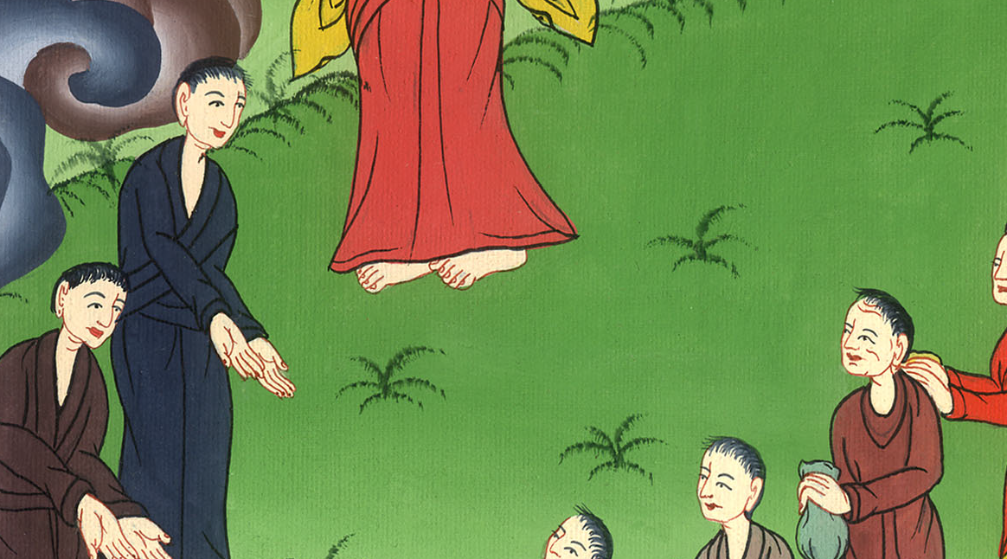
མཛད་པ 11:28

Slide 25
29So the disciples, each according to his ability, decided to send relief to the brothers living in Judea.
29ཁོ་ཚོས་སོ་སོའི་ནུས་པ་བཞིན་དུ་ཡ་ཧུ་དཱ་ཡུལ་གྱི་སྤུན་ཟླ་རྣམས་ལ་སྦྱིན་པ་ཕུལ་རྒྱུའི་ཐག་གཅོད་བྱས་ནས།

Slide 26
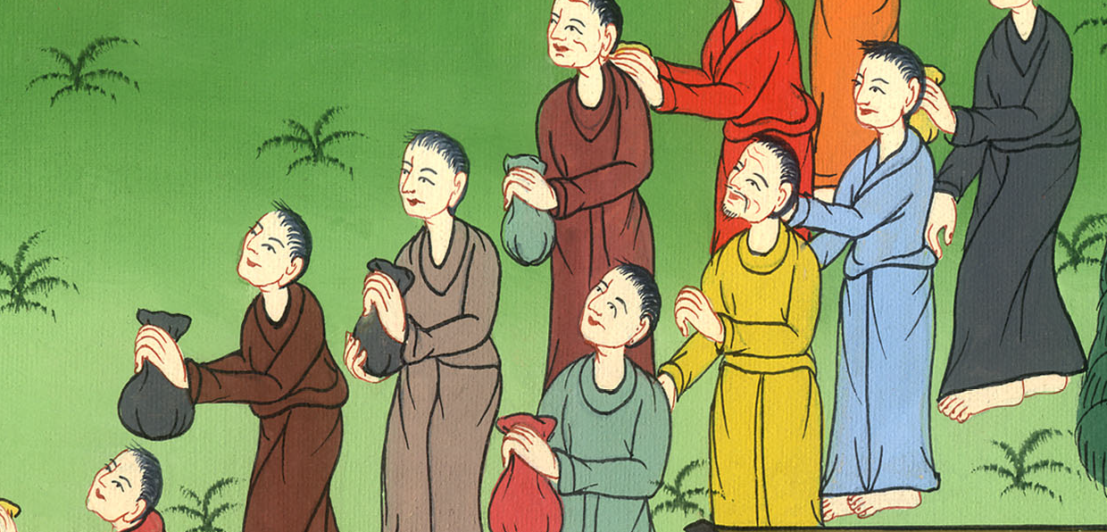
མཛད་པ 11:29

Slide 27
30This they did, sending their gifts to the elders with Barnabas and Saul.
30དེ་རྣམས་བསྡུས་ཏེ་པར་ན་པཱ་དང་ཤ་ཨུལ་གཉིས་ཡེ་རུ་ཤ་ལེམ་ཆོས་ཚོགས་ཀྱི་འགན་འཁུར་བ་རྣམས་ལ་སྤྲོད་པར་བཏང་ངོ༌། །

Slide 28
མཛད་པ 11:30

